Slide 1

ASP.NET MVC

Slide 2
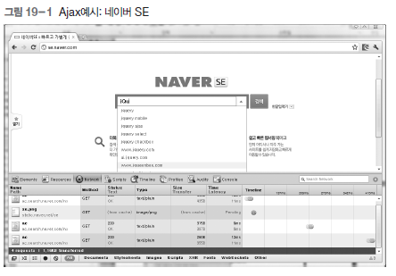
19.1 Ajax 개요
ASP.NET MVC란?
  마이크로소프트에서 만든 서버 개발 프레임워크
  C#이나 베이직을 사용해 개발 가능
Ajax란?
  특정 언어나 프레임워크가 아니라 프로그램을 구현하는 방식

Slide 3
19.1 Ajax 개요
검색 사이트에서 자동 완성 기능
  Ajax의 가장 대표적인 예
    기존 웹 페이지는 새로운 데이터를 보여주려면 항상 페이지 전환 필요
포털 사이트에 로그인할 때
  아이디와 비밀번호 입력
  ‘로그인’ 버튼을 누르는 순간 데이터가 서버로 전송
  서버에서는 아이디와 비밀번호가 일치하는지 확인
    일치하면 로그인 된 페이지 출력
    일치하지 않으면 비밀번호 재입력을 요구하는 페이지 출력
  모바일은 페이지가 전환되는 1~2초 동안 흰 페이지 출력

Slide 4
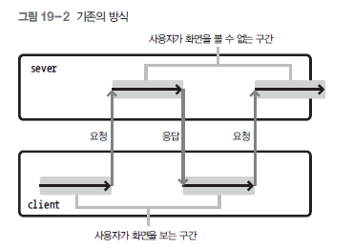
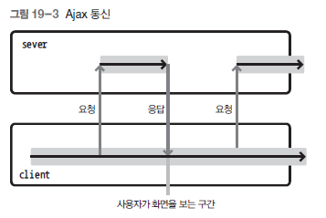
19.1 Ajax 개요
Ajax 사용 페이지와의 비교

Slide 5
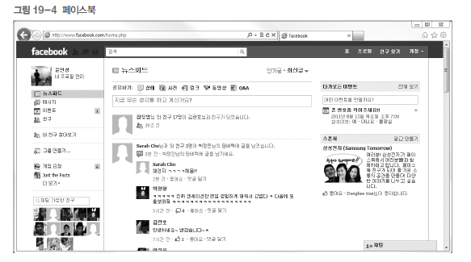
19.1 Ajax 개요
Ajax 이용한 예인 Facebook
  글 입력 시 보고 있는 현재 페이지에 글 입력
  친구가 글을 쓰면 현재 페이지에 글 추가

Slide 6
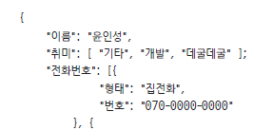

19.2 JSON 형식
JSON이란?
  JavaScript Object Notation
  Ajax를 사용할 때는 대부분 JSON 사용
    클라이언트가 서버로부터 데이터 전달받음
  이름 그대로 자바스크립트에서 쓰이는 객체 표현 방법
  객체, 배열, 문자열, 숫자, 불리언, null만 들어갈 수 있음
  문자열은 무조건 큰따옴표 사용

Slide 7
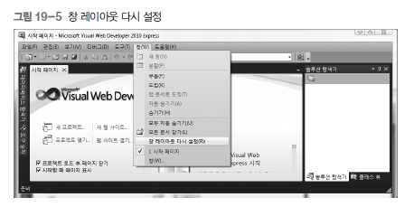
19.3 창 레이아웃 다시 설정
Visual Web Developer 2010 Express의 레이아웃
  변경되었다면 속도를 위해 초기화
  [창]→[창 레이아웃 다시 설정]
    처음 설치했을 때의 상태로 돌아감

Slide 8
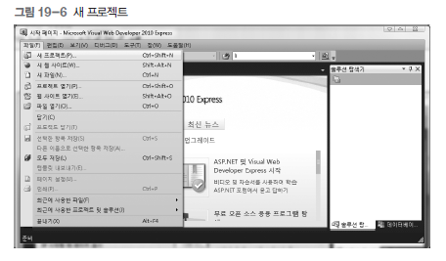

19.4 프로젝트 생성
프로젝트 생성
  Visual Web Developer 2010 Express에서 [파일]→[새 프로젝트] 선택
  ASP.NET MVC 3 웹 응용 프로그램 선택 – 템플릿 이용

Slide 9
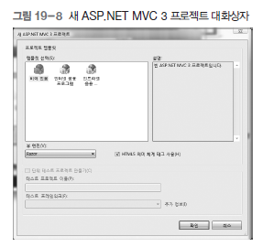
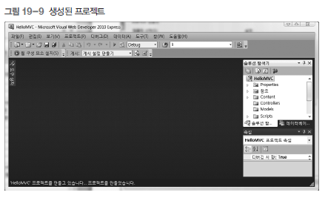
19.4 프로젝트 생성
프로젝트 생성 (2)
  프로젝트 이름을 HelloMVC로 입력
  뷰 엔진 선택
    예제에서는 주로 웹 서비스용으로 쓰게 됨
    Razor의 형태가 간단하므로 Razor 사용
    오른쪽 솔루션 탐색기로 프로젝트 내의 파일 살펴볼 수 있음

Slide 10
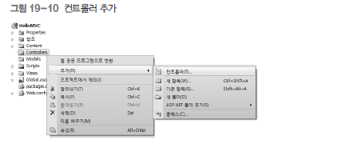
19.5 컨트롤러와 뷰 추가
ASP.NET MVC
  웹 개발 방식 중 이름 그대로 MVCModel-View-Controller 패턴 따름
  MVC 패턴을 이루는 세 가지 요소 모델, 뷰, 컨트롤러 필요
컨트롤러 작성
  Controllers 폴더를 마우스 오른쪽 버튼으로 클릭해 컨트롤러 추가

Slide 11
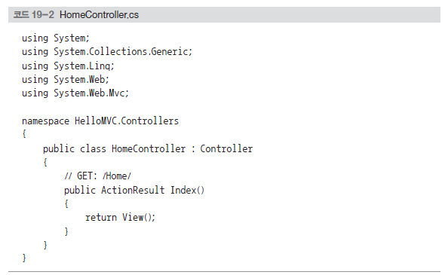
19.5 컨트롤러와 뷰 추가
컨트롤러 작성 코드

Slide 12
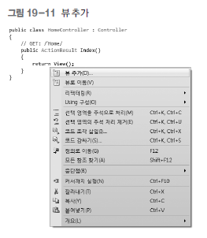
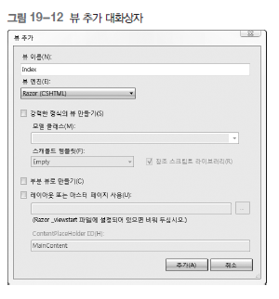
19.5 컨트롤러와 뷰 추가
메서드에 뷰 추가

Slide 13
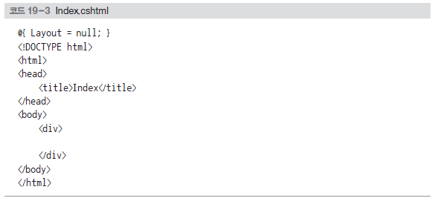
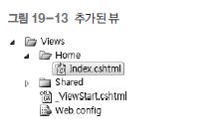
19.5 컨트롤러와 뷰 추가
Index.cshtml 생성

Slide 14

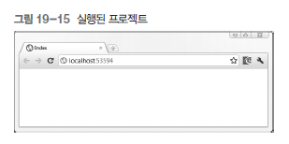

19.6 프로젝트 실행과 종료
프로젝트 실행과 종료
  그림 19-14의 실행 버튼 클릭하거나 F5 누르면 프로젝트 실행
  웹 브라우저가 자동으로 http://localhost:Port/에 접속
    포트는 프로젝트를 실행할 때마다 변경

Slide 15
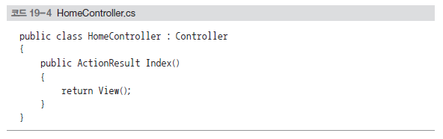
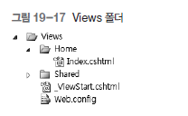
19.7 간단한 ASP.NET MVC 설명
URL 접속
  프로젝트를 실행시 http://localhost:Port/로 접속
    현재 ASP.NET MVC의 기본 설정이 자동으로 http://localhost:Port/Home/Index 에 접속하게 설정
  액션
    HomeController 클래스에 Index() 메서드 있음
      Home 아래에 Index 페이지 존재
    Index() 메서드처럼 URL을 생성하는 메서드.

Slide 16
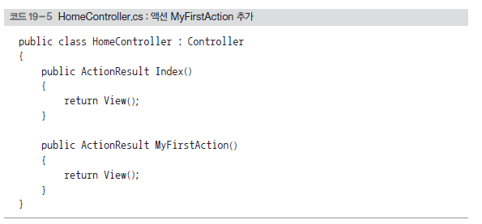
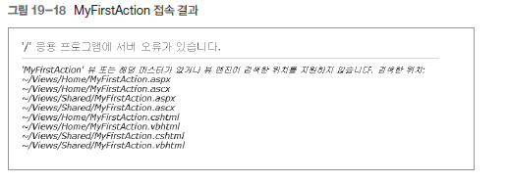
19.7 간단한 ASP.NET MVC 설명
액션 추가
  MyFirstAction에 접속하려면 ?
    http://localhost:PortNumber/Home/MyFirstAction - 뷰가 없어 에러 발생

Slide 17
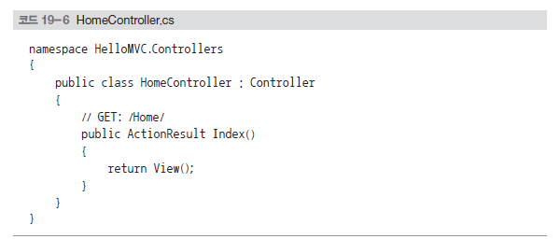
19.8 간단한 C# 설명
C#의 “클래스”
  기본적으로 이름 공간namespace 안에 존재
  예제 코드 19-6]
    HomeController 클래스는 이름 공간 HelloMVC.Controllers 안에 존재

Slide 18

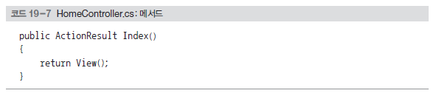
19.8 간단한 C# 설명
클래스 내부의 “메서드”
  C# 메서드의 형태
    리턴값의 자료형 지정
    자바스크립트와 접근 제한자 밖에 차이가 없음

Slide 19
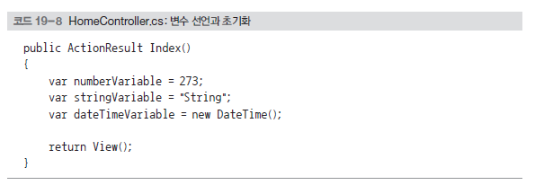
19.8 간단한 C# 설명
변수 선언과 초기화
  C#도 var 키워드를 사용해 변수 생성
    C#은 문자열을 만들 때 반드시 큰따옴표 사용해야 !
  new 키워드를 사용해 객체(인스턴스) 생성

Slide 20
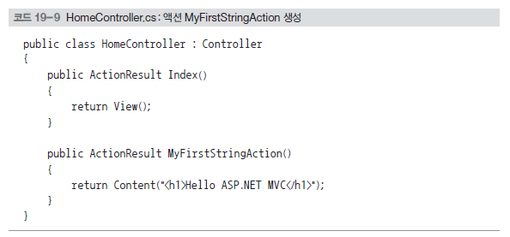

19.9 웹 서비스 만들기
웹 서비스
  클라이언트에서 요청하는 정보 제공 서비스
  Ajax 사용 위한 조건
  예제코드
    간단한 HTML 태그 제공

Slide 21
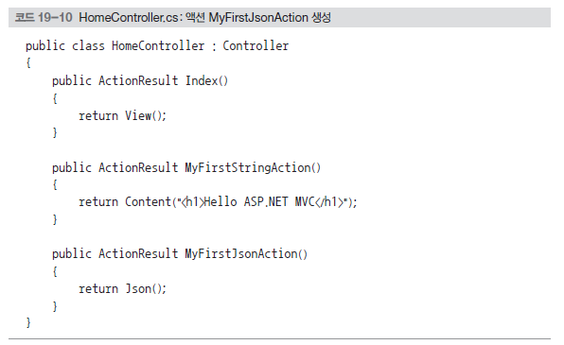
19.10 JSON 웹 서비스 만들기
복잡한 JSON 파일을 제공하는 웹 서비스
  컨트롤러 HomeController에 액션 MyFirstJsonAction 추가

Slide 22
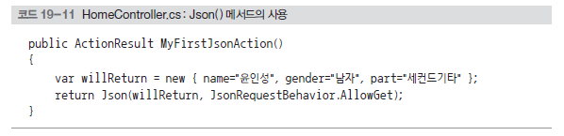

19.10 JSON 웹 서비스 만들기
복잡한 JSON 파일을 제공하는 웹 서비스 (2)
  Json() 메서드는 일반적인 C# 객체를 손쉽게 JSON 형태로 변환
  Json() 메서드의 두 번째 매개 변수
    GET 방식으로도 액션 MyFirstJsonAction에 접근할 수 있게
    Json을 리턴하는 액션은 보안상 POST 방식으로만 접근 가능
      예제에서는 직접 웹 페이지상에서 확인 하므로 GET 방식
    프로젝트를 실행
      http://localhost:Port/Home/MyFirstJsonAction에 접속

Slide 23
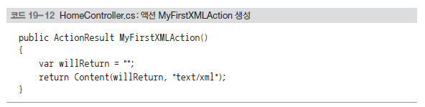
19.11 XML 웹 서비스 만들기
XML 웹 서비스 만들기

Slide 24
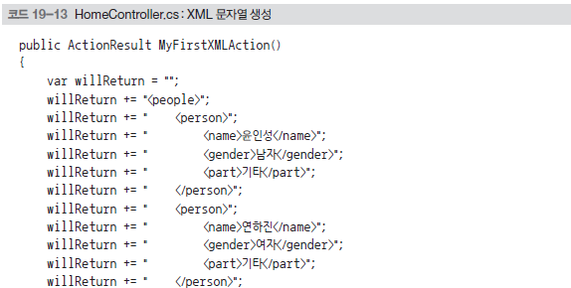

19.11 XML 웹 서비스 만들기
XML 웹 서비스 만들기 (2)
  Content() 메서드 사용
    Content() 메서드의 두 번째 매개 변수
      제공하는 파일의 형태를 문자열로 입력
      Ex) 액션 MyFirstXMLAction은 XML 제공
        ‘text/xml’ 입력

Slide 25
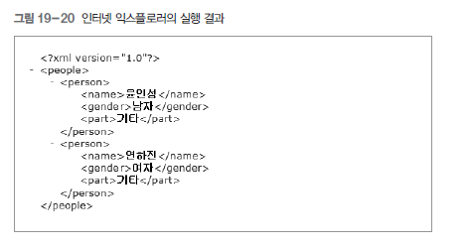
19.11 XML 웹 서비스 만들기
XML 웹 서비스 만들기 (3)
  프로젝트 실행
    http://localhost:Port/Home/MyFirstXMLAction 인터넷 익스플로러 실행

Slide 26
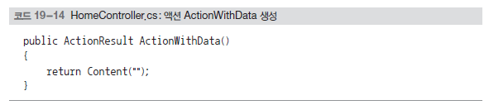
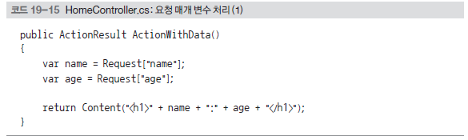
19.12 요청 매개 변수 처리
요청 매개 변수 처리
  지금까지 사용했던 URL 입력해 처리
  예제
    액션 ActionWithData 생성
    요청 매개 변수를 사용해 간단한 HTML 태그를 만들어 제공

Slide 27
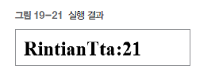
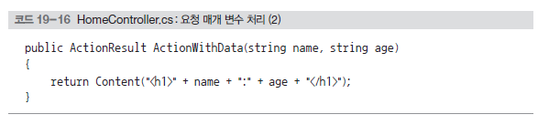
19.12 요청 매개 변수 처리
요청 매개 변수 처리
  실행결과
    http://localhost:Port/Home/ActionWithData?name=RintianTta&age=21 접속
    전달하는 매개 변수와 이름이 같은 변수를 매개 변수로 입력
      C#은 메서드의 매개 변수 위치에 반드시 자료형 지정
      예제 코드 19-16]
        매개 변수 name과 age를 string 자료형으로 지정

